Slide 1

MÓDULO 13 · ASTROFÍSICA E COSMOLOGIA AVANÇADA · AULA 178
Espectroscopia Astronômica
Linhas espectrais e efeito Doppler na luz
Espectroscopia Astronômica (Linhas espectrais e efeito Doppler na luz)

Slide 2
Para começar
Como astrônomos sabem do que uma estrela é feita, sem nunca poder tocar ou coletar uma amostra dela?
POSSOR · Astrofísica e Cosmologia Avançada · Aula 178
2

Slide 3
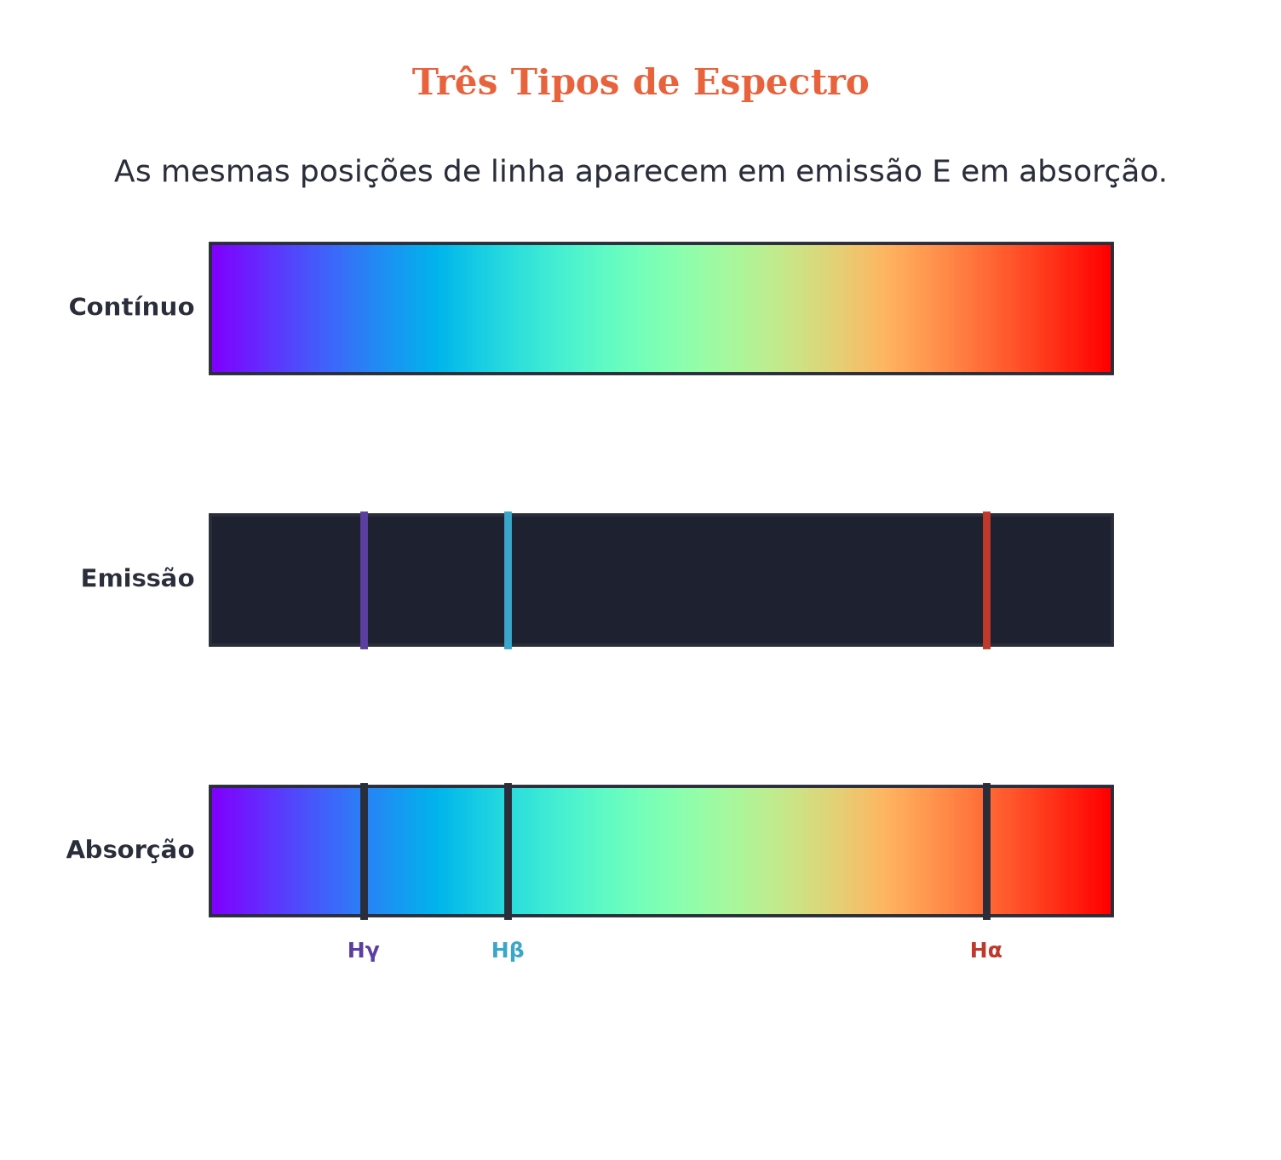
O conceito central
Cada elemento produz um padrão único de linhas espectrais — uma "impressão digital" química.
POSSOR · Astrofísica e Cosmologia Avançada · Aula 178
3

Slide 4
Como funciona
Três tipos de espectro (Leis de Kirchhoff):
• Contínuo: objeto denso e quente — todas as cores
• Emissão: gás quente e rarefeito — só certas cores
• Absorção: gás frio na frente de uma fonte — faltam essas cores
POSSOR · Astrofísica e Cosmologia Avançada · Aula 178
4

Slide 5

Cuidado com essa armadilha
O deslocamento Doppler não muda A COMPOSIÇÃO da estrela — desloca o padrão inteiro de linhas, sem alterá-lo.
POSSOR · Astrofísica e Cosmologia Avançada · Aula 178
5

Slide 6
Exemplo resolvido
Linha do hidrogênio (λ=656,3 nm) observada em λ=656,5 nm.
Δλ=0,2 nm
v=c·Δλ/λ
v≈91,4 km/s (afastando)
POSSOR · Astrofísica e Cosmologia Avançada · Aula 178
6

Slide 7
Roteiro de hoje
1
Pergunta inicial
2
Leis de Kirchhoff
3
Efeito Doppler na luz
4
Exercícios
POSSOR · Astrofísica e Cosmologia Avançada · Aula 178
7

Slide 8

Hora dos Exercícios — Fixação
QUESTÃO 1
Enuncie as três Leis de Kirchhoff para os tipos de espectro (contínuo, de emissão e de absorção).
💡 Dica
Δλ/λ=v/c só funciona para v bem menor que c — essa é a versão não relativística do efeito Doppler.
POSSOR · Astrofísica e Cosmologia Avançada · Aula 178
8

Slide 9

Gabarito e Encerramento
Resposta
Um objeto denso e quente (sólido, líquido ou gás denso) emite um espectro contínuo. Um gás quente e rarefeito emite um espectro de linhas de emissão, em comprimentos de onda específicos. Um gás mais frio na frente de uma fonte de espectro contínuo produz um espectro de linhas de absorção, com linhas escuras exatamente nos mesmos comprimentos de onda em que esse gás emitiria.
Resumo da Aula
Redshift = afastamento (λ maior). Blueshift = aproximação (λ menor).
• A mesma luz revela composição química E velocidade radial.
Próxima aula: Fotometria e Magnitude Estelar (Brilho aparente e absoluto).
POSSOR · Astrofísica e Cosmologia Avançada · Aula 178
9

